Slide 1

Machine Learning: Regressione Lineare e Logistica e loro applicazioni
Università degli Studi di Napoli, Federico II – Corso di Laurea Magistrale, Ingegneria Informatica
Applicazioni del Calcolo Numerico, A.A 2021/2022 Prof.ssa Luisa D’Amore
Antonio Romano M63001315 Giuseppe Riccio M63001314 Raffaele Russo M63001325

Slide 2

Introduzione
Sezione 1
Calcolo Numerico Università degli Studi di Napoli, Federico II – Corso di Laurea Magistrale, Ingegneria Informatica

Slide 3
Introduzione
Parti (1/5)
Un algoritmo di Machine Learning è un algoritmo in grado di apprendere dai dati e attraverso l’esperienza è possibile supportare processi con l’obiettivo di prevedere eventi che potrebbero accadere in futuro, cosa non da poco se ragioniamo in termini di performance aziendali e non.
Come nella vita, anche in queste situazioni prevale la logica che
«prevedere è meglio che curare»,
per evitare di dover sostenere maggiori costi in caso di complicanze non pianificate e di incorrere in situazioni non recuperabili.
Calcolo Numerico Università degli Studi di Napoli, Federico II – Corso di Laurea Magistrale, Ingegneria Informatica

Slide 4




Introduzione
Parti (2/5)
La sua trasversalità emerge in diverse applicazioni tra cui:
Manutenzione Predittiva
Reagire in maniera tempestiva ad eventuali guasti
Rilevamento Frodi
Identificazione di anomalie nei dati
Analisi di qualità nei processi produttivi
Gestione magazzino e logistica
Analisi delle reti sociali
Calcolo Numerico Università degli Studi di Napoli, Federico II – Corso di Laurea Magistrale, Ingegneria Informatica

Slide 5



Introduzione
Parti (3/5)
I casi di applicazione che tratteremo nel seguente seminario sono la:
Previsione del costo di un immobile
Previsione costo assicurazione medica
Previsione positività al SARS-CoV2 (COVID19)
Calcolo Numerico Università degli Studi di Napoli, Federico II – Corso di Laurea Magistrale, Ingegneria Informatica

Slide 6
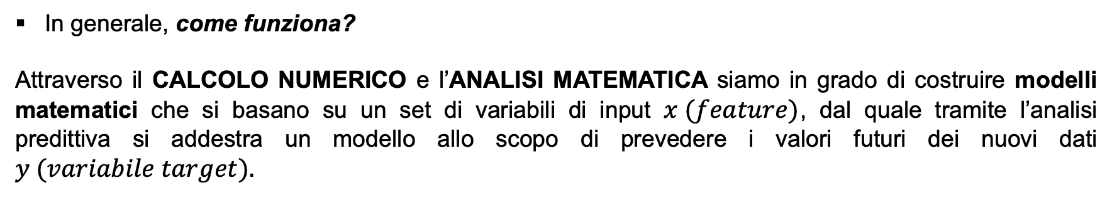
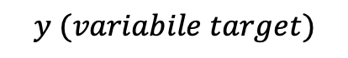
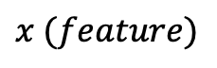
Introduzione
Parti (4/5)
In generale, come funziona?
Attraverso il CALCOLO NUMERICO e l’ANALISI MATEMATICA siamo in grado di costruire modelli matematici che si basano su un set di variabili di input $x (feature)$, dal quale tramite l’analisi predittiva si addestra un modello allo scopo di prevedere i valori futuri dei nuovi dati $y (variabile target).$
MODELLO
$$x (feature)$$
$$y (variabile target)$$
Calcolo Numerico Università degli Studi di Napoli, Federico II – Corso di Laurea Magistrale, Ingegneria Informatica

Slide 7
Introduzione
Parti (5/5)
La definizione di Machine Learning in termini di algoritmo in grado di migliorare le prestazioni di un programma e di prevedere eventi in futuro tramite l’esperienza è molto astratta. Per renderla più concreta è necessario presentare gli algoritmi di apprendimento: Regressione Lineare (Semplice e Multipla) e Regressione Logistica.
Previsione del costo di un immobile
REGRESSIONE LINEARE SEMPLICE
Previsione costo assicurazione medica
REGRESSIONE LINEARE MULTIPLA
Previsione positività al SARS-CoV2 (COVID19)
REGRESSIONE LOGISTICA
Calcolo Numerico Università degli Studi di Napoli, Federico II – Corso di Laurea Magistrale, Ingegneria Informatica

Slide 8
Differenze tra apprendimento supervisionato e non supervisionato
Sezione 2
Calcolo Numerico Università degli Studi di Napoli, Federico II – Corso di Laurea Magistrale, Ingegneria Informatica

Slide 9
Cenni sull’ Apprendimento Supervisionato
Parti (1/2)
Si forniscono al modello dei dati etichettati: input ed output corrispondente. (Esempio classificazione di un fiore)
Si fornisce in input un insieme di dati relativi a colori, dimensione e altre feature
Si fornisce anche l’output corrispondente, cioè il nome di ciascun fiore
Nuovo input da cui prevedere l’output in maniera autonoma
 | Colore | Dimensioni | Altre Feature | Output (Etichette)
Fiore 1 | Blu | 30 | Z | Fiore Z
Fiore 2 | Verde | 50 | Y | Fiore A
… | … | … | … | …
Fiore N | Giallo | 20 | X | Fiore B
MODELLO
SUPERVISIONATO
Il modello riconoscerà uno schema che unisce le caratteristiche dei fiori (input) alle loro etichette (output)
Classificazione del fiore
KEY WORDS Esempio + Soluzione
Calcolo Numerico Università degli Studi di Napoli, Federico II – Corso di Laurea Magistrale, Ingegneria Informatica

Slide 10
Cenni sull’ Apprendimento Non Supervisionato
Parti (2/2)
Si forniscono al modello dei dati non etichettati: input.
Nuovo input da cui prevedere l’output in maniera autonoma
Si fornisce in input un insieme di dati relativi a colori, dimensione e altre feature
NON si fornisce l’output corrispondente al nome di ciascun fiore
 | Colore | Dimensioni | Altre Feature
Fiore 1 | Blu | 30 | Z
Fiore 2 | Verde | 50 | Y
… | … | … | …
Fiore N | Giallo | 20 | X
MODELLO NON SUPERVISIONATO
Il modello utilizzerà un algoritmo idoneo per dividere i fiori in diversi gruppi in base alle caratteristiche che li accomunano maggiormente. (CLUSTERING)
Classificazione del fiore
KEY WORDS Esempio senza soluzione
Calcolo Numerico Università degli Studi di Napoli, Federico II – Corso di Laurea Magistrale, Ingegneria Informatica

Slide 11
Regressione Lineare
Sezione 3
Calcolo Numerico Università degli Studi di Napoli, Federico II – Corso di Laurea Magistrale, Ingegneria Informatica

Slide 12

Definizione del problema
Parti (1/15)
Nell’ambito dell’apprendimento supervisionato, a titolo d’esempio, si supponga di disporre di un dataset contenente area e prezzo di m case nell’area di Napoli (nel caso in cui la variabile y che si sta predicendo è continua si parla di Regressione Lineare Semplice). A partire da questi dati ci si chiede come sia possibile predire il prezzo di altre case in funzione della loro area.
Prezzo della casa in € (con fattore di moltiplicazione x 1000€)
Area della casa in $m^{2}$
Previsione del costo di un immobile
REGRESSIONE LINEARE SEMPLICE
Calcolo Numerico Università degli Studi di Napoli, Federico II – Corso di Laurea Magistrale, Ingegneria Informatica

Slide 13
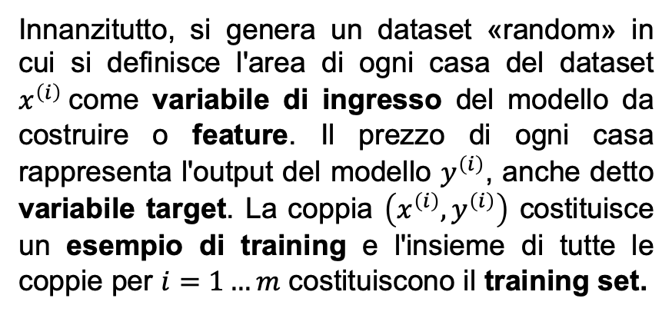
Generazione del dataset
Parti (2/15)
Innanzitutto, si genera un dataset «random» in cui si definisce l'area di ogni casa del dataset $x^{\left(i\right)}$come variabile di ingresso del modello da costruire o feature. Il prezzo di ogni casa rappresenta l'output del modello $y^{\left(i\right)}$, anche detto variabile target. La coppia $\left(x^{\left(i\right)},y^{\left(i\right)}\right)$ costituisce un esempio di training e l'insieme di tutte le coppie per $i=1…m$ costituiscono il training set.
%Ripetibilità esperimento
rng(0,'twister');
%Generazione dataset
%x rappresenta la superficie di una casa
%y rappresenta il prezzo della casa di area x
low = 50;
high = 100;
x = (high-low).*rand(200,1) + low;
y = 2 * x + 10 .* randn(200,1);
%Normalizzo i dati
x = normalize(x,'range',[0 1]);
y = normalize(y,'range',[0 1]);
Calcolo Numerico Università degli Studi di Napoli, Federico II – Corso di Laurea Magistrale, Ingegneria Informatica

Slide 14
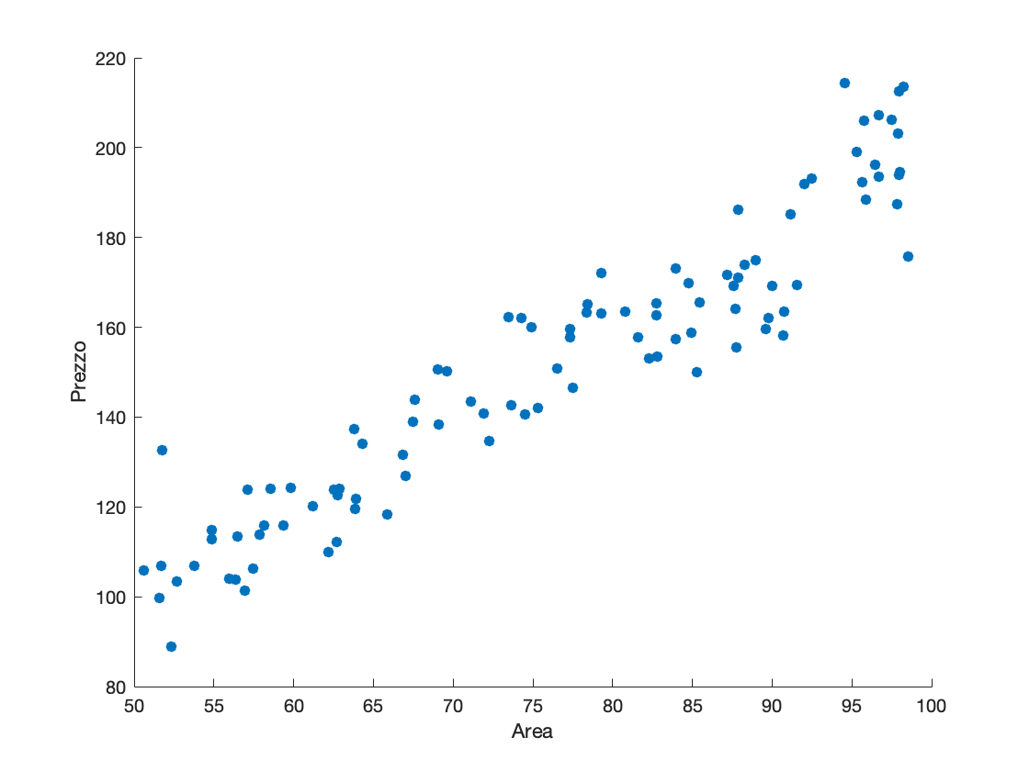
Generazione del dataset
Parti (2/15)
%Ripetibilità esperimento
rng(0,'twister');
%Generazione dataset
%x rappresenta la superficie di una casa
%y rappresenta il prezzo della casa di area x
low = 50;
high = 100;
x = (high-low).*rand(200,1) + low;
y = 2 * x + 10 .* randn(200,1);
%Normalizzo i dati
x = normalize(x,'range',[0 1]);
y = normalize(y,'range',[0 1]);
Calcolo Numerico Università degli Studi di Napoli, Federico II – Corso di Laurea Magistrale, Ingegneria Informatica

Slide 15
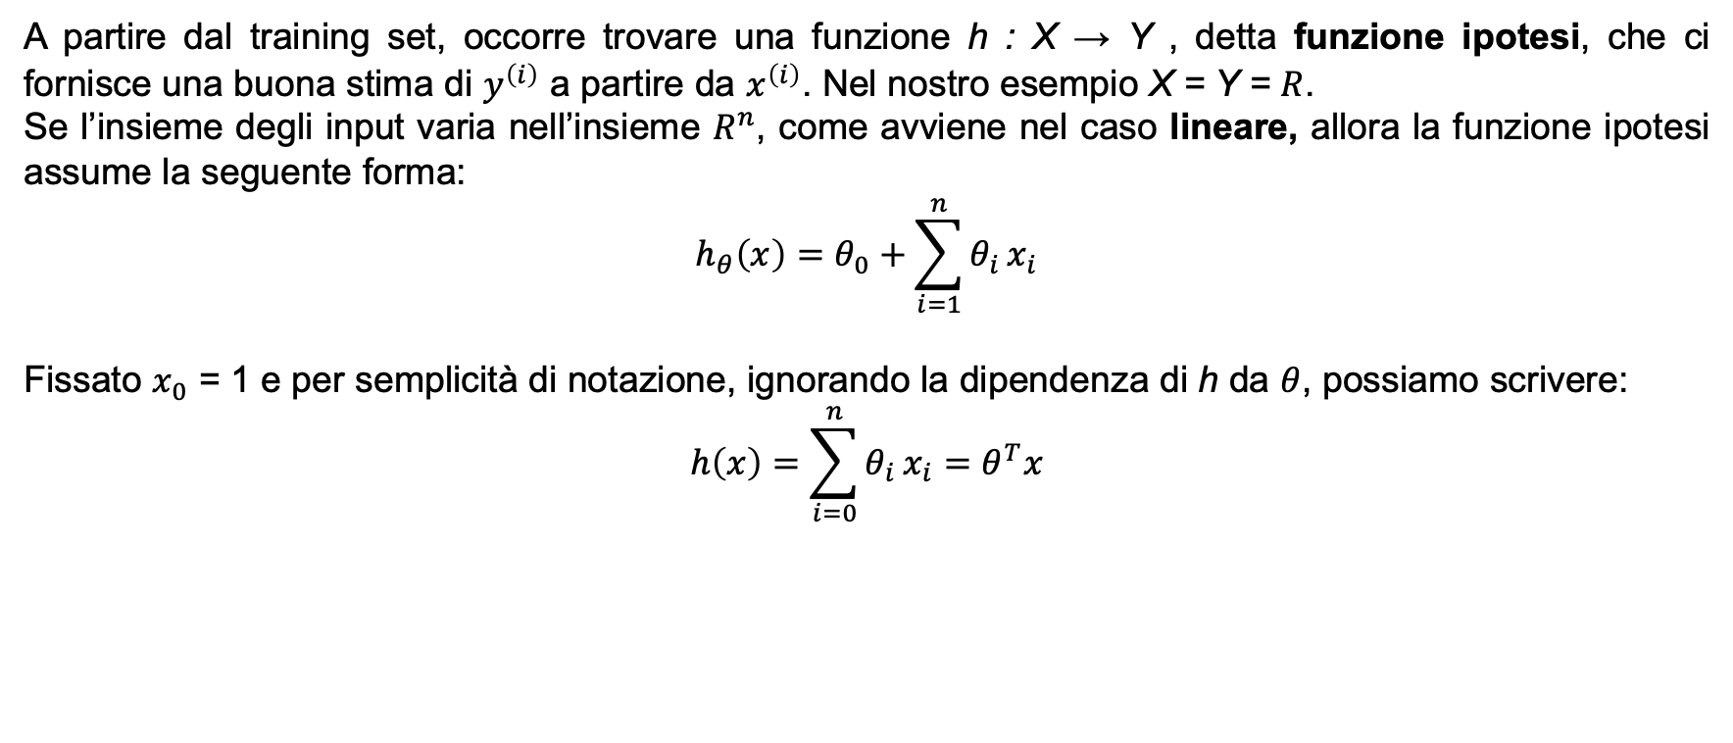
Funzione ipotesi h
Parti (3/15)
A partire dal training set, occorre trovare una funzione h : X → Y , detta funzione ipotesi, che ci fornisce una buona stima di $y^{\left(i\right)}$ a partire da $x^{\left(i\right)}$. Nel nostro esempio X = Y = $R$.
Se l’insieme degli input varia nell’insieme $R^{n}$, come avviene nel caso lineare, allora la funzione ipotesi assume la seguente forma:
$$h_{θ}\left(x\right)=θ_{0}+\sum_{i=1}^{n}{θ_{i}}x_{i}$$
Fissato $x_{0}$ = 1 e per semplicità di notazione, ignorando la dipendenza di h da $θ$, possiamo scrivere:
$$h\left(x\right)=\sum_{i=0}^{n}{θ_{i}}x_{i}=θ^{T}x$$
Calcolo Numerico Università degli Studi di Napoli, Federico II – Corso di Laurea Magistrale, Ingegneria Informatica

Slide 16
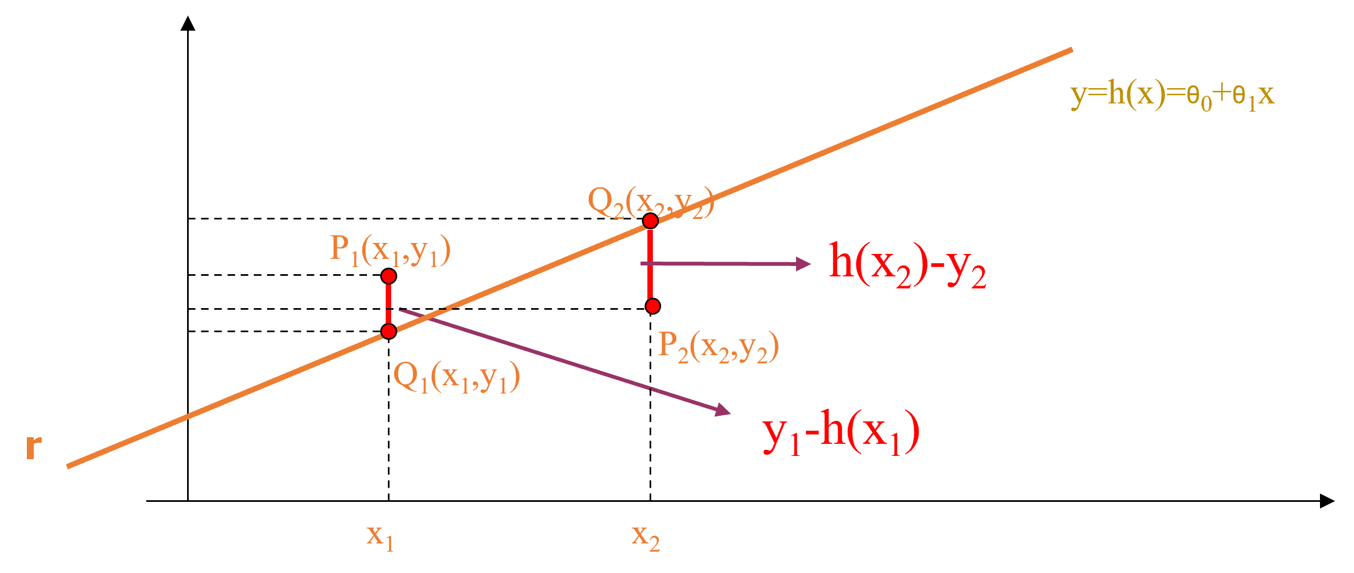
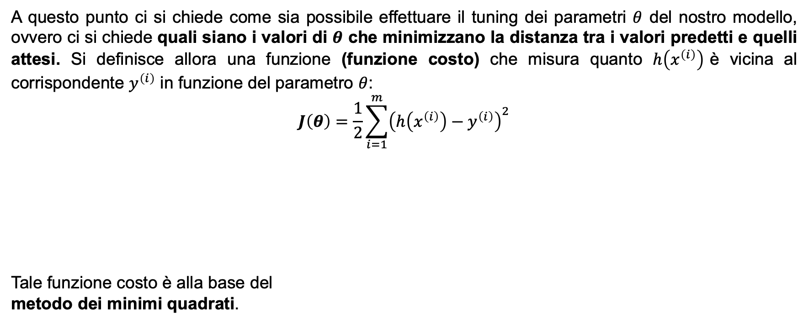

Tuning dei parametri $θ$
Parti (4/15)
A questo punto ci si chiede come sia possibile effettuare il tuning dei parametri $θ$ del nostro modello, ovvero ci si chiede quali siano i valori di $θ$ che minimizzano la distanza tra i valori predetti e quelli attesi. Si definisce allora una funzione (funzione costo) che misura quanto $h\left(x^{\left(i\right)}\right)$è vicina al corrispondente $y^{\left(i\right)}$ in funzione del parametro $θ$:
$$J\left(θ\right)=\frac{1}{2}\sum_{i=1}^{m}{{\left(h\left(x^{\left(i\right)}\right)−y^{\left(i\right)}\right)}^{2}}$$
Tale funzione costo è alla base del
metodo dei minimi quadrati.
Calcolo Numerico Università degli Studi di Napoli, Federico II – Corso di Laurea Magistrale, Ingegneria Informatica

Slide 17
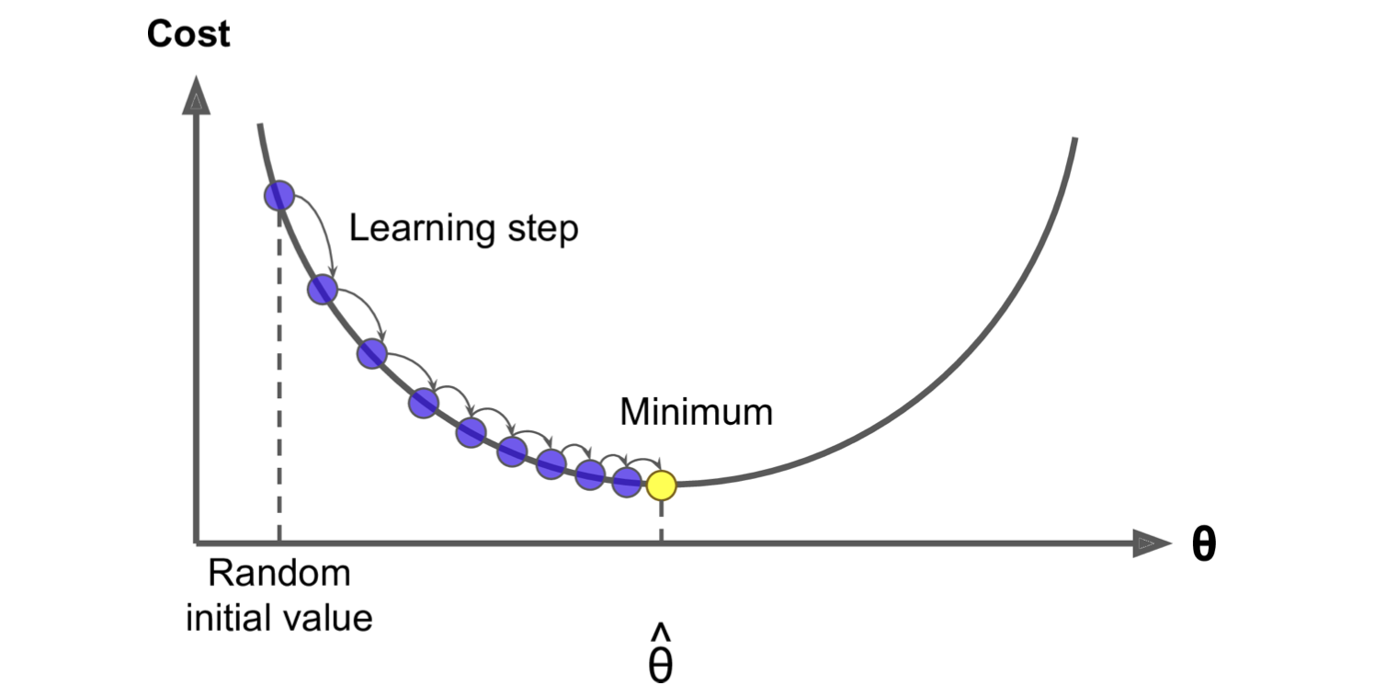
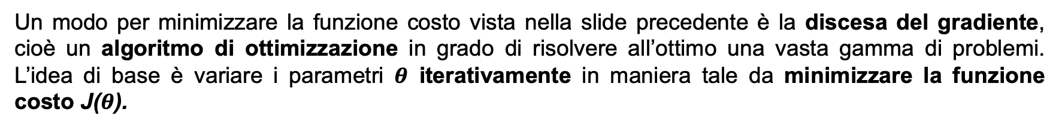
Discesa del gradiente
Parti (5/15)
Un modo per minimizzare la funzione costo vista nella slide precedente è la discesa del gradiente, cioè un algoritmo di ottimizzazione in grado di risolvere all’ottimo una vasta gamma di problemi. L’idea di base è variare i parametri $θ$ iterativamente in maniera tale da minimizzare la funzione costo J($θ$).
Calcolo Numerico Università degli Studi di Napoli, Federico II – Corso di Laurea Magistrale, Ingegneria Informatica

Slide 18
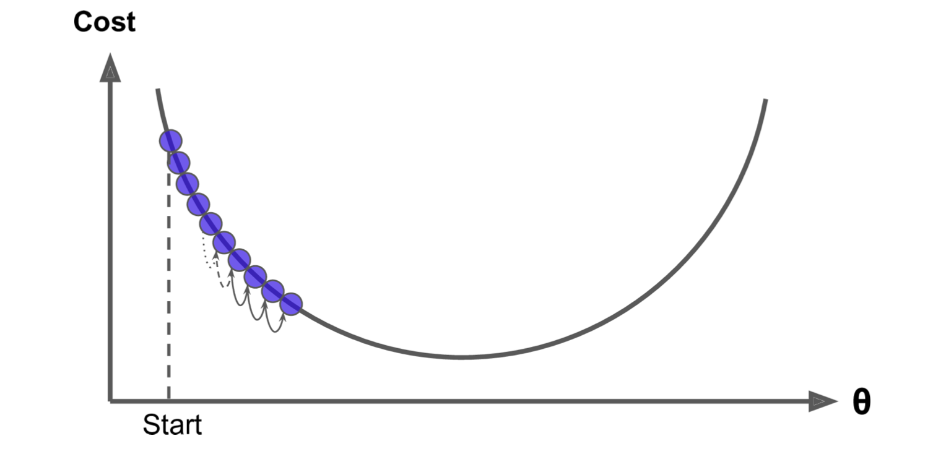
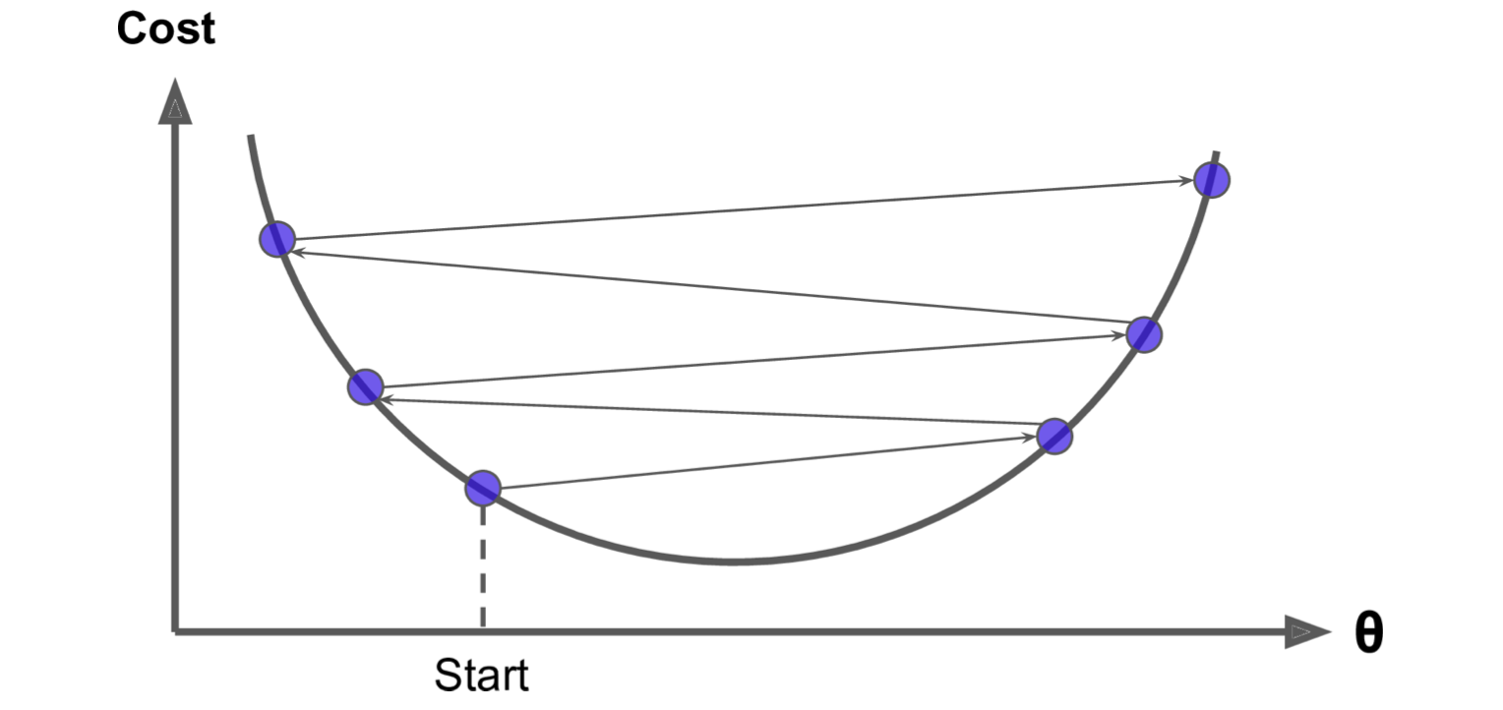
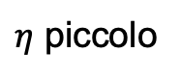
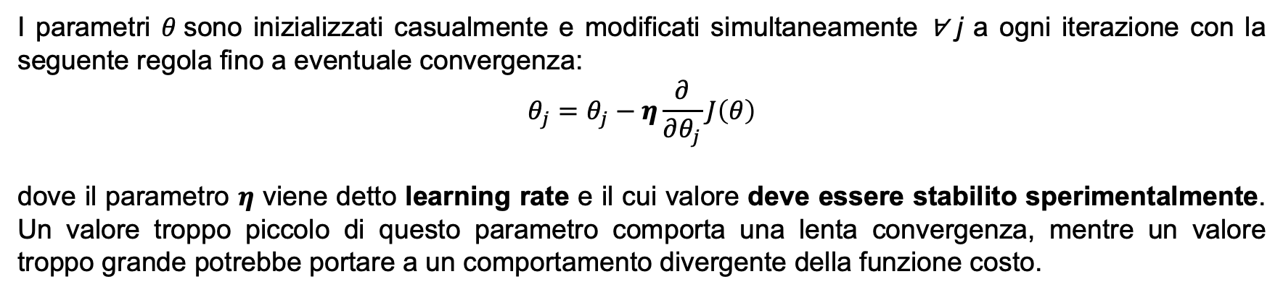

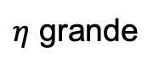
Learning rate $η$
Parti (6/15)
I parametri $θ$sono inizializzati casualmente e modificati simultaneamente ∀ j a ogni iterazione con la seguente regola fino a eventuale convergenza:
$$θ_{j}=θ_{j}−η\frac{∂}{∂θ_{j}}J\left(θ\right)$$
dove il parametro $η$ viene detto learning rate e il cui valore deve essere stabilito sperimentalmente. Un valore troppo piccolo di questo parametro comporta una lenta convergenza, mentre un valore troppo grande potrebbe portare a un comportamento divergente della funzione costo.
$η$ piccolo
$η$ grande
Calcolo Numerico Università degli Studi di Napoli, Federico II – Corso di Laurea Magistrale, Ingegneria Informatica

Slide 19
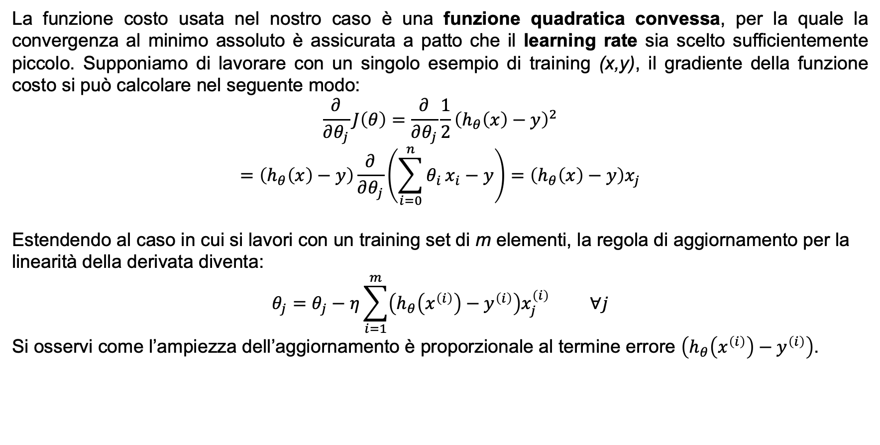
Discesa del gradiente batch
Parti (7/15)
La funzione costo usata nel nostro caso è una funzione quadratica convessa, per la quale la convergenza al minimo assoluto è assicurata a patto che il learning rate sia scelto sufficientemente piccolo. Supponiamo di lavorare con un singolo esempio di training (x,y), il gradiente della funzione costo si può calcolare nel seguente modo:
$$\frac{∂}{∂θ_{j}}J\left(θ\right)=\frac{∂}{∂θ_{j}}\frac{1}{2}{\left(h_{θ}\left(x\right)−y\right)}^{2}$$
$$=\left(h_{θ}\left(x\right)−y\right)\frac{∂}{∂θ_{j}}\left(\sum_{i=0}^{n}{θ_{i}}x_{i}−y\right)=\left(h_{θ}\left(x\right)−y\right)x_{j}$$
Estendendo al caso in cui si lavori con un training set di m elementi, la regola di aggiornamento per la
linearità della derivata diventa:
$$θ_{j}=θ_{j}−η\sum_{i=1}^{m}{\left(h_{θ}\left(x^{\left(i\right)}\right)−y^{\left(i\right)}\right)x_{j}^{\left(i\right)}} ∀j$$
Si osservi come l’ampiezza dell’aggiornamento è proporzionale al termine errore $\left(h_{θ}\left(x^{\left(i\right)}\right)−y^{\left(i\right)}\right)$.
Calcolo Numerico Università degli Studi di Napoli, Federico II – Corso di Laurea Magistrale, Ingegneria Informatica

Slide 20
Discesa del gradiente batch
Parti (7/15)
%Divido il dataset in training set (80%) e test set (20%)
n = size(x,1);
th = floor(0.8 * n);
x_train = x(1:th,:);
y_train= y(1:th,:);
x_test = x(th+1:n,:);
y_test = y(th+1:n,:);
%Inizializzo parametri theta casualmente
theta_batch = rand(1,length(x_train(1,:)));
%Fitting parametri con batch gradient descent
lr = 0.01;
it = 50;
[theta_batch, cost_hist_batch, n] = batch_gradient_descent(theta_batch,x_train,y_train,lr,it);
Calcolo Numerico Università degli Studi di Napoli, Federico II – Corso di Laurea Magistrale, Ingegneria Informatica

Slide 21
Discesa del gradiente batch
Parti (7/15)
%------------------file:batch_gradient_descent.m------------------%
function [theta,cost_hist,n] = batch_gradient_descent(theta,x,y,lr,it)
cost_hist = zeros(it,1);
for n = 1 : it
for j = 1 : length(theta)
theta(j) = theta(j) - lr * ( h(x,theta) -y )' * x(:,j);
cost_hist(n) = cost_func(theta,x,y);
end
end
end
Si noti che la funzione ipotesi $h_{θ}\left(x\right)$ usata nel codice MATLAB è la seguente:
function val = h(x,theta)
val = x*theta';
end
Calcolo Numerico Università degli Studi di Napoli, Federico II – Corso di Laurea Magistrale, Ingegneria Informatica

Slide 22
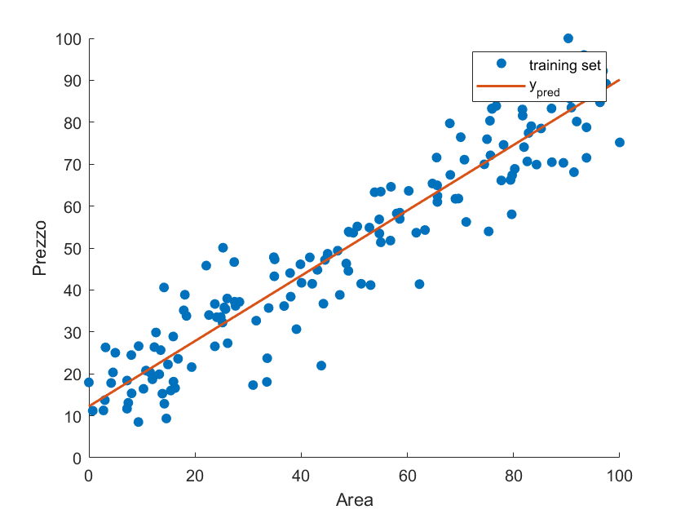
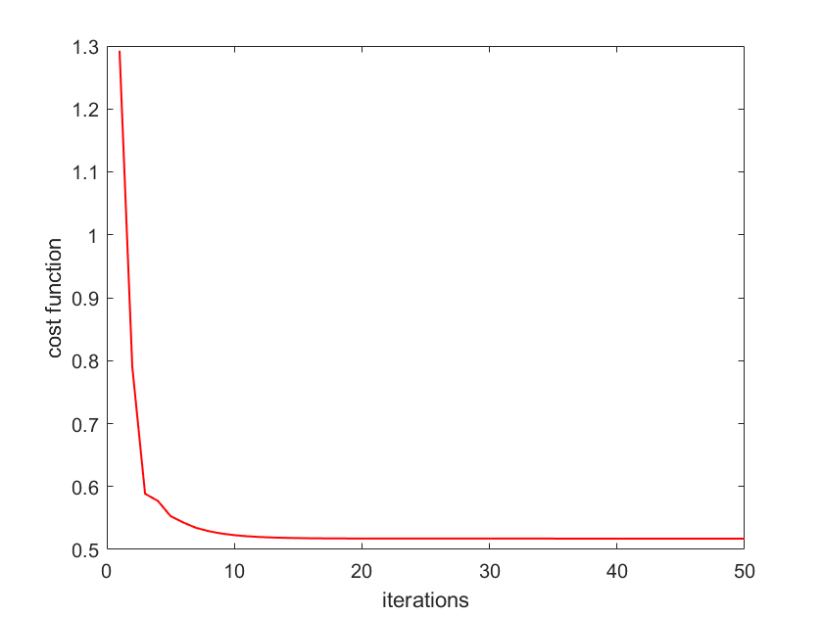
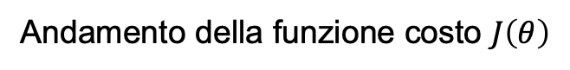
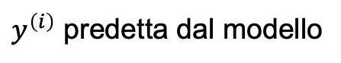
Discesa del gradiente batch
Parti (7/15)
$y^{\left(i\right)}$ predetta dal modello
Andamento della funzione costo $J\left(θ\right)$
Calcolo Numerico Università degli Studi di Napoli, Federico II – Corso di Laurea Magistrale, Ingegneria Informatica

Slide 23
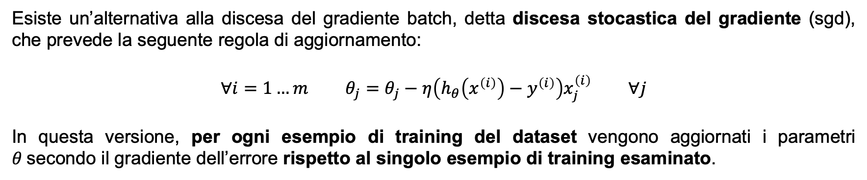
Discesa stocastica del gradiente
Parti (8/15)
Esiste un’alternativa alla discesa del gradiente batch, detta discesa stocastica del gradiente (sgd), che prevede la seguente regola di aggiornamento:
$$∀i=1…m θ_{j}=θ_{j}−η\left(h_{θ}\left(x^{\left(i\right)}\right)−y^{\left(i\right)}\right)x_{j}^{\left(i\right)} ∀j$$
In questa versione, per ogni esempio di training del dataset vengono aggiornati i parametri $θ$secondo il gradiente dell’errore rispetto al singolo esempio di training esaminato.
%Inizializzo parametri theta casualmente
theta_sgd = theta_batch;
%Fitting parametri con stochastic gradient descent
lr = 0.01;
it = 50;
[theta_sgd, cost_hist_sgd, n_sgd] = sgd(theta_sgd,x_train,y_train,lr,it);
Calcolo Numerico Università degli Studi di Napoli, Federico II – Corso di Laurea Magistrale, Ingegneria Informatica

Slide 24
Discesa stocastica del gradiente
Parti (8/15)
%------------------file:sgd.m------------------%
function [theta,cost_hist,n] = sgd(theta,x,y,lr,it)
cost_hist = zeros(it,1);
for n = 1 : it
for i = 1 : length(x)
for j = 1 : length(theta)
theta(j) = theta(j) - lr * ( h(x(i,:),theta) -y(i) ) * x(i,j);
end
cost_hist(n) = cost_func(theta,x,y);
end
end
end
Tuttavia, accade che sgd spesso si avvicina al valore minimo di $θ$ più velocemente, ma potrebbe non convergere mai al minimo assoluto, ma oscillare attorno a esso.
Calcolo Numerico Università degli Studi di Napoli, Federico II – Corso di Laurea Magistrale, Ingegneria Informatica

Slide 25

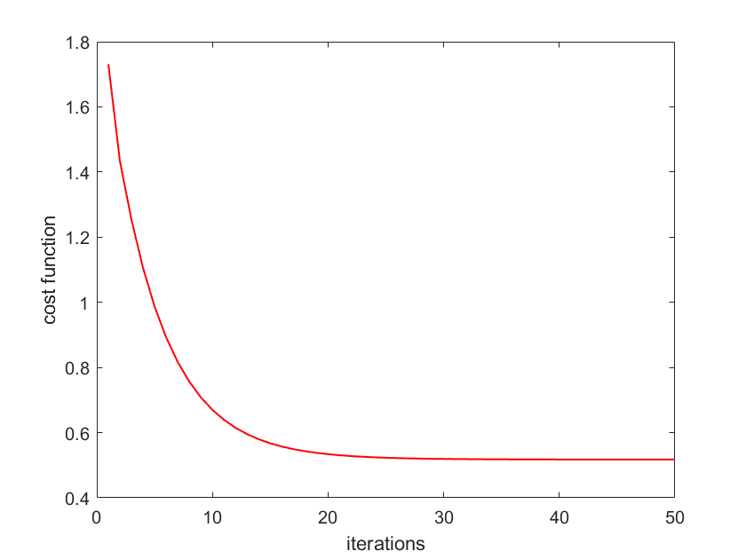
Discesa stocastica del gradiente
Parti (8/15)
$y^{\left(i\right)}$ predetta dal modello
Andamento della funzione costo $J\left(θ\right)$
Calcolo Numerico Università degli Studi di Napoli, Federico II – Corso di Laurea Magistrale, Ingegneria Informatica

Slide 26
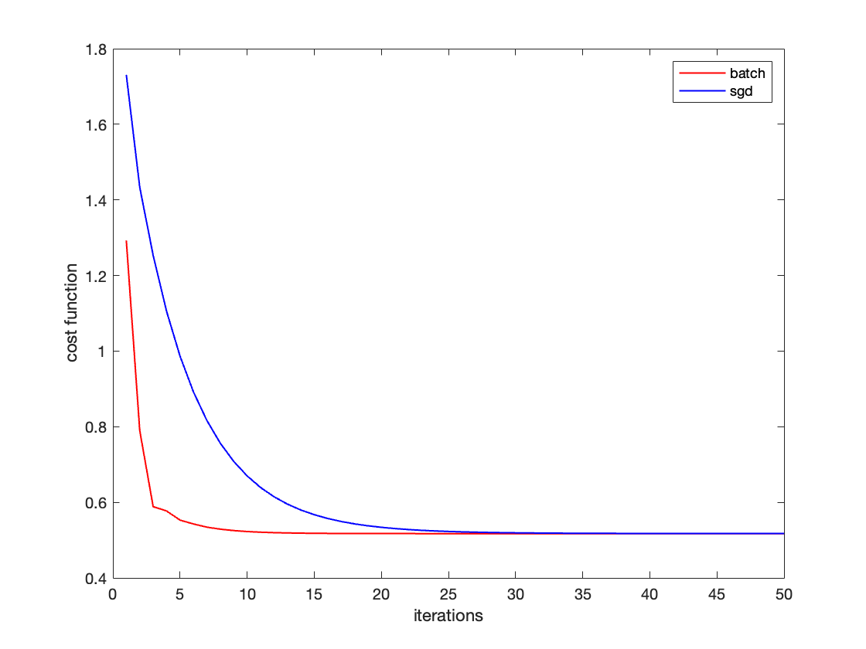
Confronto Batch vs SGD
Parti (9/15)
In definitiva, poiché spesso la soluzione fornita da sgd è vicina all’ottimo, esso viene preferito alla versione batch quando la dimensione del dataset è elevata.
La versione stocastica converge dopo 25 iterazioni
La versione batch converge dopo 10 iterazioni
Confronto dell’andamento della funzione costo $J\left(θ\right)$ nelle due varianti del metodo della discesa del gradiente
Calcolo Numerico Università degli Studi di Napoli, Federico II – Corso di Laurea Magistrale, Ingegneria Informatica

Slide 27
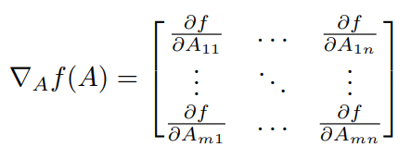
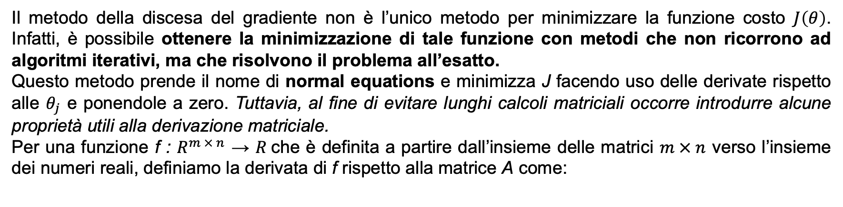
Normal Equations
Parti (10/15)
Il metodo della discesa del gradiente non è l’unico metodo per minimizzare la funzione costo $J\left(θ\right)$. Infatti, è possibile ottenere la minimizzazione di tale funzione con metodi che non ricorrono ad algoritmi iterativi, ma che risolvono il problema all’esatto.
Questo metodo prende il nome di normal equations e minimizza J facendo uso delle derivate rispetto alle $θ_{j}$ e ponendole a zero. Tuttavia, al fine di evitare lunghi calcoli matriciali occorre introdurre alcune proprietà utili alla derivazione matriciale.
Per una funzione f : $R^{m × n}$ → $R$che è definita a partire dall’insieme delle matrici $m × n$ verso l’insieme dei numeri reali, definiamo la derivata di f rispetto alla matrice A come:
Calcolo Numerico Università degli Studi di Napoli, Federico II – Corso di Laurea Magistrale, Ingegneria Informatica

Slide 28
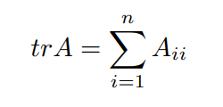
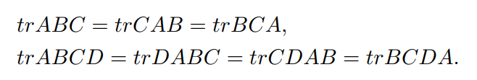
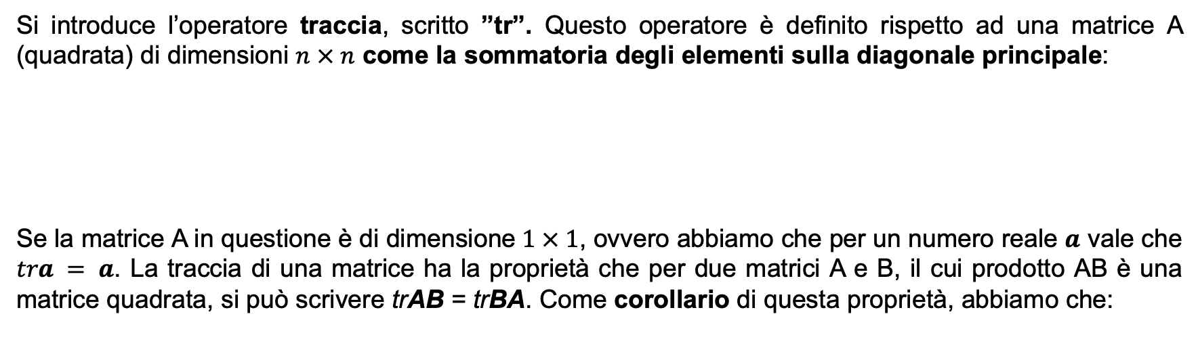
Derivazione matriciale – parte 1
Parti (11/15)
Si introduce l’operatore traccia, scritto ”tr”. Questo operatore è definito rispetto ad una matrice A (quadrata) di dimensioni $n × n$ come la sommatoria degli elementi sulla diagonale principale:
Se la matrice A in questione è di dimensione$1 × 1$, ovvero abbiamo che per un numero reale $a$ vale che $tra = a$. La traccia di una matrice ha la proprietà che per due matrici A e B, il cui prodotto AB è una matrice quadrata, si può scrivere trAB = trBA. Come corollario di questa proprietà, abbiamo che:
Calcolo Numerico Università degli Studi di Napoli, Federico II – Corso di Laurea Magistrale, Ingegneria Informatica

Slide 29
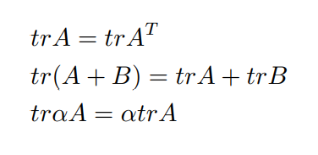
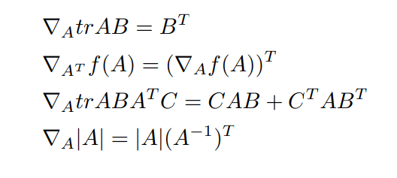
Derivazione matriciale – parte 2
Parti (11/15)
Oltre alla proprietà di permutazione ciclica dell’operatore traccia di una matrice, occorre introdurre anche le seguenti proprietà:
Si enunciano adesso alcune proprietà relative alla derivazione matriciale, in particolare, abbiamo che:
Calcolo Numerico Università degli Studi di Napoli, Federico II – Corso di Laurea Magistrale, Ingegneria Informatica

Slide 30
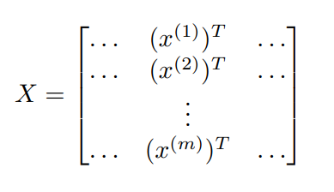
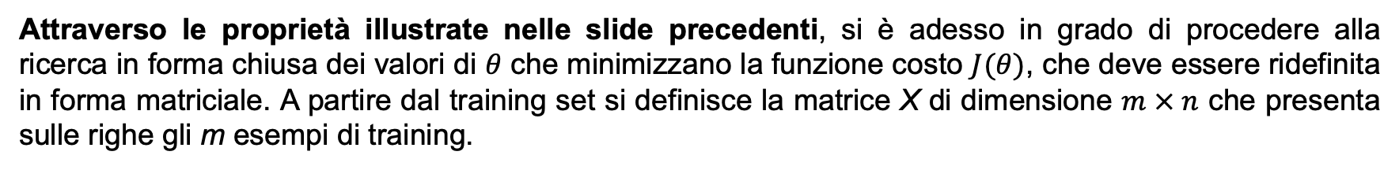
Metodo dei minimi quadrati rivisitato
Parti (12/15)
Attraverso le proprietà illustrate nelle slide precedenti, si è adesso in grado di procedere alla ricerca in forma chiusa dei valori di $θ$ che minimizzano la funzione costo $J(θ)$, che deve essere ridefinita in forma matriciale. A partire dal training set si definisce la matrice X di dimensione $m × n$ che presenta sulle righe gli m esempi di training.
Calcolo Numerico Università degli Studi di Napoli, Federico II – Corso di Laurea Magistrale, Ingegneria Informatica

Slide 31
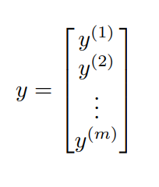
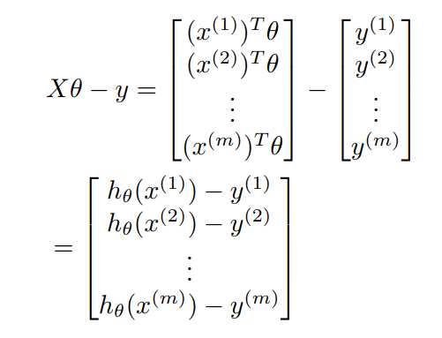
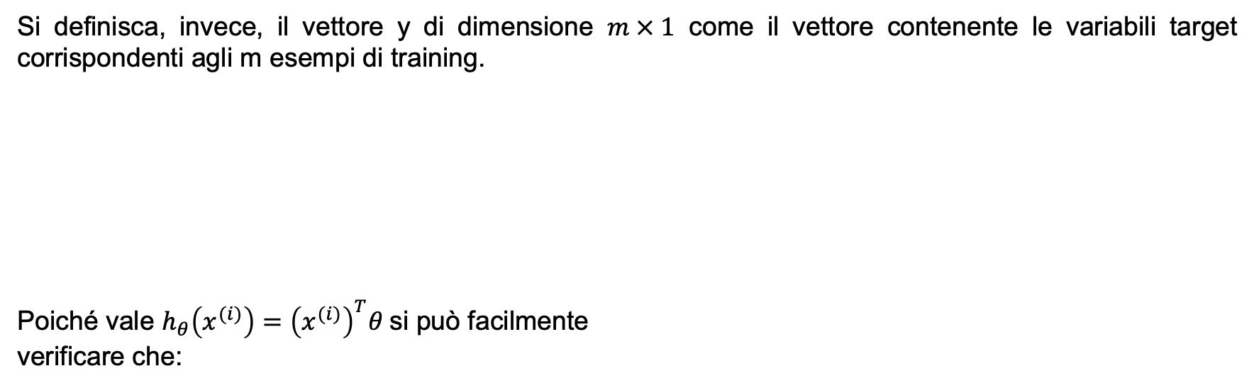
Metodo dei minimi quadrati rivisitato
Parti (12/15)
Si definisca, invece, il vettore y di dimensione $m × 1$ come il vettore contenente le variabili target corrispondenti agli m esempi di training.
Poiché vale $h_{θ}\left(x^{(i)}\right)={\left(x^{(i)}\right)}^{T}θ$si può facilmente
verificare che:
Calcolo Numerico Università degli Studi di Napoli, Federico II – Corso di Laurea Magistrale, Ingegneria Informatica

Slide 32
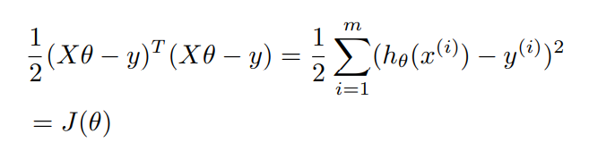
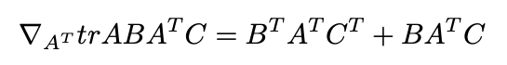
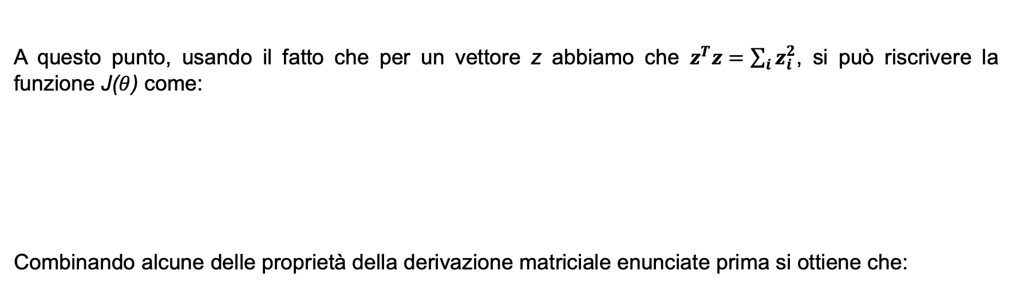
Metodo dei minimi quadrati rivisitato
Parti (12/15)
A questo punto, usando il fatto che per un vettore z abbiamo che $z^{T}z=\sum_{i}{z_{i}^{2}}$, si può riscrivere la funzione J($θ$) come:
Combinando alcune delle proprietà della derivazione matriciale enunciate prima si ottiene che:
Calcolo Numerico Università degli Studi di Napoli, Federico II – Corso di Laurea Magistrale, Ingegneria Informatica

Slide 33
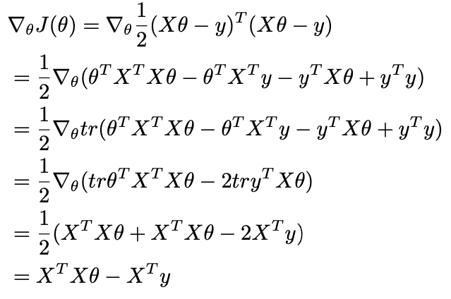
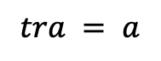
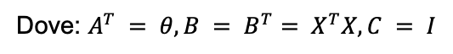
Metodo dei minimi quadrati rivisitato
Parti (12/15)
Derivando J rispetto a $θ$ si ottiene la seguente espressione:
Proprietà usate
$$tra = a$$
Dove: $A^{T} = θ, B = B^{T}= X^{T}X, C = I$
Calcolo Numerico Università degli Studi di Napoli, Federico II – Corso di Laurea Magistrale, Ingegneria Informatica

Slide 34
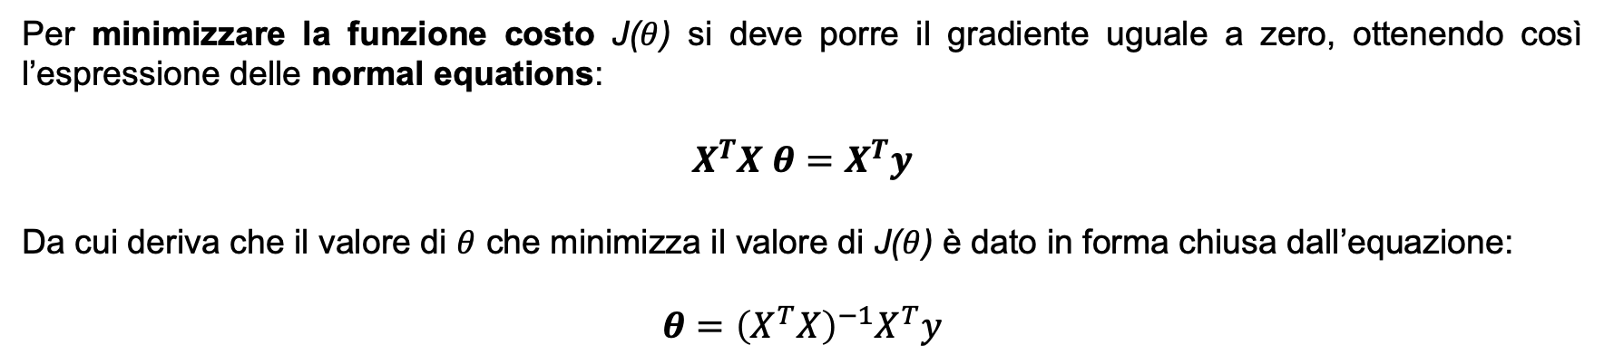
Normal equations
Parti (13/15)
Per minimizzare la funzione costo J($θ$) si deve porre il gradiente uguale a zero, ottenendo così l’espressione delle normal equations:
$$X^{T}X θ=X^{T}y$$
Da cui deriva che il valore di $θ$ che minimizza il valore di J($θ$) è dato in forma chiusa dall’equazione:
$$θ={\left(X^{T}X\right)}^{−1}X^{T}y$$
%Fitting con normal equations
theta_ne = (x_train' * x_train)\(x_train' * y_train);
Calcolo Numerico Università degli Studi di Napoli, Federico II – Corso di Laurea Magistrale, Ingegneria Informatica

Slide 35
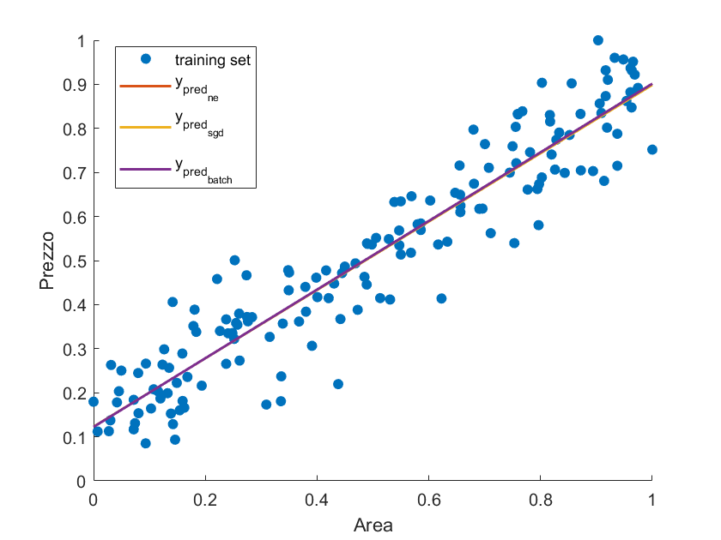
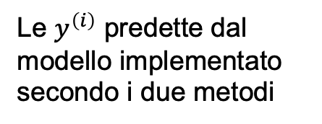
Normal equations vs. Discesa del gradiente
Parti (14/15)
Le $y^{\left(i\right)}$ predette dal modello implementato secondo i due metodi
Calcolo Numerico Università degli Studi di Napoli, Federico II – Corso di Laurea Magistrale, Ingegneria Informatica

Slide 36
Prezzi delle case predetti con i 2 metodi
Parti (15/15)
Area in m2 | Pred_Batch (x 1000€) | Pred_SGD (x 1000€) | Pred_NE (x 1000€) | Valore atteso (x 1000€)
782 | 732 | 730 | 732 | 795
388 | 425 | 424 | 425 | 438
239 | 309 | 308 | 309 | 232
403 | 436 | 435 | 436 | 401
93 | 195 | 195 | 195 | 177
128 | 223 | 223 | 223 | 338
945 | 859 | 857 | 859 | 811
960 | 870 | 868 | 870 | 958
575 | 571 | 569 | 571 | 606
56 | 166 | 166 | 166 | 138
232 | 303 | 303 | 303 | 214
352 | 396 | 396 | 396 | 375
824 | 764 | 762 | 764 | 775
39 | 153 | 153 | 153 | 159
… | … | … | … | …
Calcolo Numerico Università degli Studi di Napoli, Federico II – Corso di Laurea Magistrale, Ingegneria Informatica

Slide 37
Confronto tra discesa del gradiente e normal equations applicato ad un dataset per prevedere il costo dell'assicurazione medica
Sezione 4
Calcolo Numerico Università degli Studi di Napoli, Federico II – Corso di Laurea Magistrale, Ingegneria Informatica

Slide 38
Definizione del problema
Parti (1/9)
Per mostrare il comportamento dei due algoritmi precedentemente trattati, Discesa del gradiente e Normal equations, si fa ora riferimento a un insieme di dati personali relativi alle spese mediche negli Stati Uniti. In questo caso le features x del problema sono:
età: età del beneficiario principale
sesso: sesso contraente assicurativo, femmina, maschio
bmi: indice di massa corporea, fornisce l’indice oggettivo del peso corporeo utilizzando il rapporto tra altezza e peso, idealmente da 18,5 a 24,9
figli: numero di figli coperti dall’assicurazione sanitaria / numero di persone a carico
fumatore: il soggetto fuma?
regione: area residenziale del beneficiario negli Stati Uniti, nord-est, sud-est, sud-ovest, nord-ovest
spese: spese mediche individuali fatturate dall’assicurazione sanitaria
L’obiettivo è prevedere i costi assicurativi per le spese medicali. In questo caso, data la configurazione dei dati, si parla di Regressione Lineare Multipla.
Calcolo Numerico Università degli Studi di Napoli, Federico II – Corso di Laurea Magistrale, Ingegneria Informatica

Slide 39
Preparazione dei dati
Parti (2/9)
%Ripetizione esperimento
rng(0,'twister')
%Lettura dataset
dataset = readtable('insurance.csv');
%Conversione feature testuali in numeriche
dataset = convertvars(dataset,{'sex','smoker','region'},'categorical');
dataset = convertvars(dataset,{'sex','smoker','region'},'double');
dataset = dataset{:,:};
%Separo input e output
[r,c] = size(dataset);
x = [ones(r,1) dataset(:,1:c-1)];
y = dataset(:,c);
%Normalizzo il prezzo
y = log10(y);
%Divido dataset in training set e test set
th = floor(0.8 * length(x));
x_train = x(1:th,:);
y_train= y(1:th,:);
x_test = x(th+1:r,:);
y_test = y(th+1:r,:);
Si estrapolano i dati da un file .csv, e si usa l’80% di essi per effettuare il training del modello su MATLAB, mentre il restante 20% si usa per il testing.
Calcolo Numerico Università degli Studi di Napoli, Federico II – Corso di Laurea Magistrale, Ingegneria Informatica

Slide 40
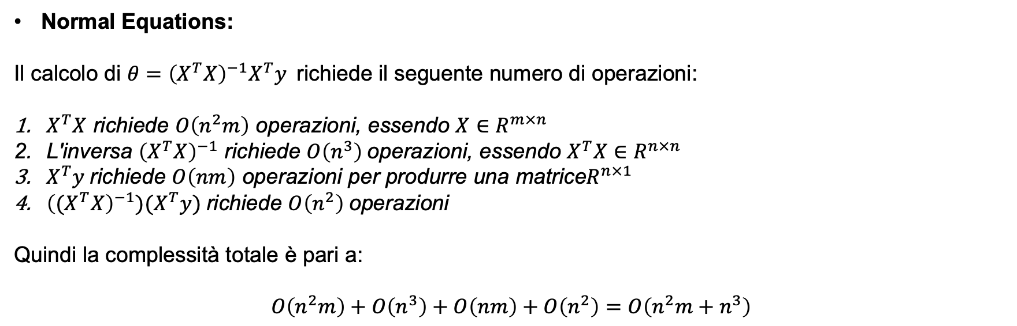
Complessità computazionale
Parti (3/9)
Normal Equations:
Il calcolo di $θ={\left(X^{T}X\right)}^{−1}X^{T}y$richiede il seguente numero di operazioni:
$X^{T}X$ richiede $O\left(n^{2}m\right)$ operazioni, essendo $X∈R^{m×n}$
L'inversa ${\left(X^{T}X\right)}^{−1}$ richiede $O\left(n^{3}\right)$operazioni, essendo $X^{T}X∈R^{n×n}$
$X^{T}y$richiede $O\left(nm\right)$ operazioni per produrre una matrice$R^{n×1}$
${\left((X^{T}X\right)}^{−1})(X^{T}y)$richiede $O\left(n^{2}\right)$operazioni
Quindi la complessità totale è pari a:
$$O\left(n^{2}m\right)+O\left(n^{3}\right)+O\left(nm\right)+O\left(n^{2}\right)=O\left(n^{2}m+n^{3}\right)$$
Calcolo Numerico Università degli Studi di Napoli, Federico II – Corso di Laurea Magistrale, Ingegneria Informatica

Slide 41
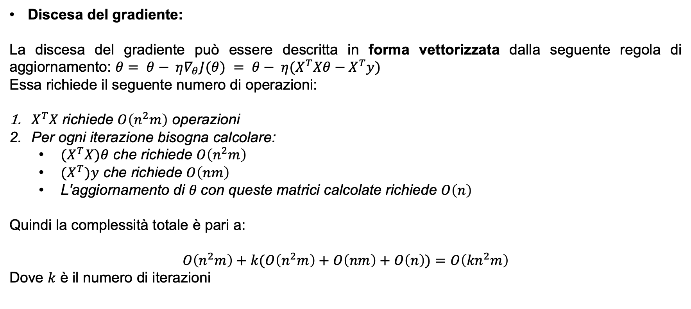
Complessità computazionale
Parti (4/9)
Discesa del gradiente:
La discesa del gradiente può essere descritta in forma vettorizzata dalla seguente regola di aggiornamento: $θ= θ− η∇_{θ}J(θ) = θ− η(X^{T}Xθ−X^{T}y)$
Essa richiede il seguente numero di operazioni:
$X^{T}X$richiede $O\left(n^{2}m\right)$ operazioni
Per ogni iterazione bisogna calcolare:
${(X}^{T}X)θ$ che richiede $O\left(n^{2}m\right)$
${(X}^{T})y$ che richiede $O\left(nm\right)$
L'aggiornamento di $θ$con queste matrici calcolate richiede $O\left(n\right)$
Quindi la complessità totale è pari a:
$$O\left(n^{2}m\right)+k(O\left(n^{2}m\right)+O\left(nm\right)+O\left(n\right))=O\left({kn}^{2}m\right)$$
Dove $k$ è il numero di iterazioni
Calcolo Numerico Università degli Studi di Napoli, Federico II – Corso di Laurea Magistrale, Ingegneria Informatica

Slide 42
Confronto su MATLAB
Parti (5/9)
Dunque, risulta che le normal equations hanno una complessità di O(n³), mentre la discesa del gradiente ha una complessità di O(kn²m).
Si noti che nel caso delle normal equations la complessità di O(n³) è data dall’uso dell’algoritmo di eliminazione di Gauss implementato tramite l’operatore backslash (\) in MATLAB.
%Calcolo dei parametri attraverso le normal equations
theta_ne = (x_train' * x_train)\(x_train' * y_train);
%-----------file:batch_gradient_descent_ottimizzato.m-------------
function [theta,cost_hist,n] = batch_gradient_descent_ottimizzato(theta,x,y,lr,it)
cost_hist = zeros(it,1);
for n = 1 : it
theta = theta - lr.* ( x'*x*theta - x' * y );
cost_hist(n) = cost_func(theta,x,y);
end
end
Calcolo Numerico Università degli Studi di Napoli, Federico II – Corso di Laurea Magistrale, Ingegneria Informatica

Slide 43
Rapporto tempi di esecuzione
Parti (6/9)
Tramite le funzioni tic, toc di MATLAB che ci permettono di misurare il tempo impiegato dai due metodi per calcolare il θ ottimale rispetto allo stesso training set, in particolare si nota che il metodo delle normal equations è quasi tre volte più veloce di quello della discesa del gradiente:
Occorre, però, sottolineare come i risultati ottenuti siano influenzati oltre che dalla complessità dei due algoritmi anche da altri fattori quali le prestazioni della macchina su cui girano, dal contesto di esecuzione, dal carico del sistema, etc., dunque, in esecuzioni successive potrebbero essere ottenuti risultati diversi.
tempo_batch_opt:
0.0382
tempo_ne:
0.0141
tempo_batch_opt/tempo_ne:
2.7121
Calcolo Numerico Università degli Studi di Napoli, Federico II – Corso di Laurea Magistrale, Ingegneria Informatica

Slide 44
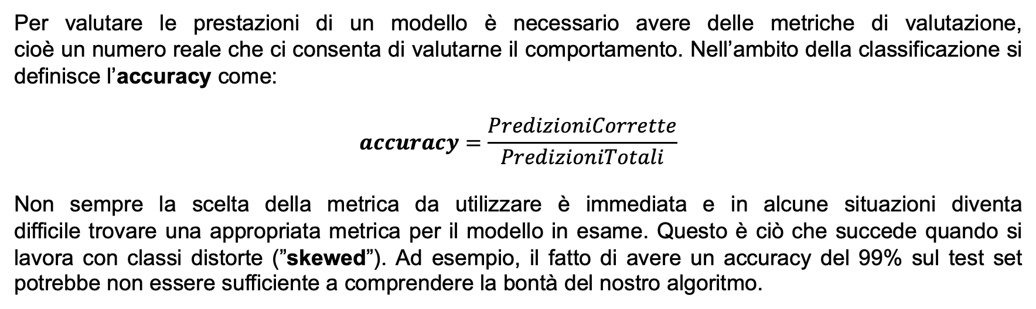
Metriche di valutazione per la Regressione Lineare
Parti (7/9)
Per valutare le prestazioni di un modello è necessario avere delle metriche di valutazione, cioè un numero reale che ci consenta di valutarne il comportamento. Nell’ambito della classificazione si definisce l’accuracy come:
$$accuracy=\frac{PredizioniCorrette}{PredizioniTotali}$$
Non sempre la scelta della metrica da utilizzare è immediata e in alcune situazioni diventa difficile trovare una appropriata metrica per il modello in esame. Questo è ciò che succede quando si lavora con classi distorte (”skewed”). Ad esempio, il fatto di avere un accuracy del 99% sul test set potrebbe non essere sufficiente a comprendere la bontà del nostro algoritmo.
Calcolo Numerico Università degli Studi di Napoli, Federico II – Corso di Laurea Magistrale, Ingegneria Informatica

Slide 45
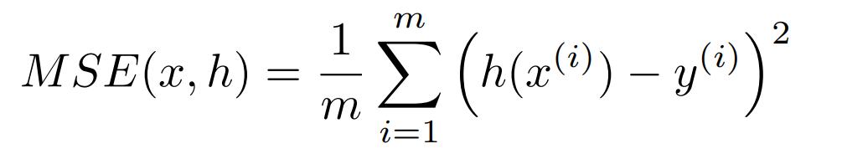
Metriche di valutazione per la Regressione Lineare: MSE
Parti (8/9)
Il MSE è una metrica utilizzata solitamente per valutare le prestazioni di un modello di regressione lineare, fornendo un’idea sull’errore del modello nelle sue predizioni.
Nel caso di studio trattato è stato proprio utilizzato il MSE per valutare le prestazioni del metodo della discesa del gradiente e delle normal equations su MATLAB:
%---------------- MSE --------------% mse_batch_opt = mse(h(x_test,theta_batch_opt),y_test); mse_ne = mse(h(x_test,theta_ne),y_test);
Calcolo Numerico Università degli Studi di Napoli, Federico II – Corso di Laurea Magistrale, Ingegneria Informatica

Slide 46
Metriche di valutazione per la Regressione Lineare: MSE
Parti (9/9)
%---------------- OUTPUT --------------% mse_batch_opt = 0.0095 mse_ne = 0.0095
Dall’output ottenuto nella simulazione MATLAB, si può apprezzare come i due metodi usati abbiano prestazioni identiche nell’applicazione considerata.
La scelta sul metodo da utilizzare sarà quindi legata soltanto alla maggiore efficienza computazionale del metodo delle normal equations, essendo n = 7.
Calcolo Numerico Università degli Studi di Napoli, Federico II – Corso di Laurea Magistrale, Ingegneria Informatica

Slide 47
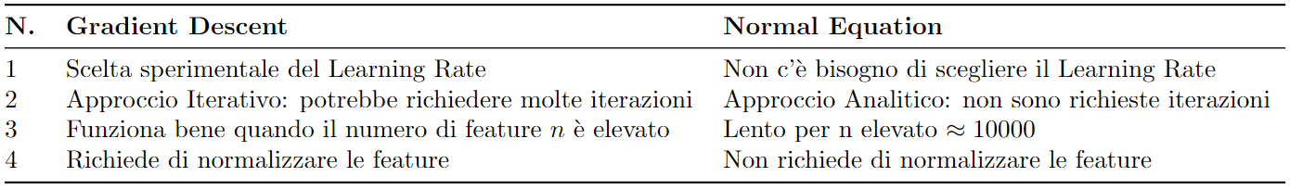
Riassunto delle differenze
Volendo riassumere le considerazioni fatte nel corso di questo capitolo, ci si avvale della seguente tabella, per sottolineare ulteriormente le differenze tra il metodo della discesa del gradiente e quello delle normal equations:
Calcolo Numerico Università degli Studi di Napoli, Federico II – Corso di Laurea Magistrale, Ingegneria Informatica

Slide 48
Interpretazione probabilistica
Sezione 5
Calcolo Numerico Università degli Studi di Napoli, Federico II – Corso di Laurea Magistrale, Ingegneria Informatica

Slide 49
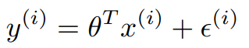


Interpretazione Probabilistica
Parti (1/5)
Si vuole ora giustificare l’espressione della funzione costo $J(θ)$ del metodo dei minimi quadrati, utilizzata per la regressione lineare, attraverso un approccio probabilistico. Si assuma che le variabili target e gli input del modello siano legati dalla relazione:
dove $ε^{(i)}$fa riferimento a un termine errore legato agli effetti non modellati del modello lineare come rumore o eventuali feature trascurate nei dati. Modelliamo il termine errore attraverso una variabile aleatoria gaussiana con media µ nulla, varianza $σ^{2}$ e una pdf uguale a:
Calcolo Numerico Università degli Studi di Napoli, Federico II – Corso di Laurea Magistrale, Ingegneria Informatica

Slide 50


Interpretazione Probabilistica
Parti (2/5)
Assumiamo inoltre che le variabili aleatorie $ε^{(i)}$siano tra loro indipendenti e identicamente distribuite (IID).
La scelta di modellare l’errore come gaussiano viene fatta perché matematicamente conveniente e spesso conforme con la realtà. Esso è spesso dovuto alla somma di tanti effetti tra loro indipendenti, che per il teorema centrale del limite ha pdf gaussiana.
Dato $x$ allora $y$ è a sua volta una variabile aleatoria gaussiana con media pari $θ^{T}x^{(i)},$varianza $σ^{2}$ e una pdf uguale a:
Dove θ non è una variabile aleatoria, ma un parametro. Estendendo l’equazione precedente a tutto il training set otteniamo $p(y|X;θ)$.
Calcolo Numerico Università degli Studi di Napoli, Federico II – Corso di Laurea Magistrale, Ingegneria Informatica

Slide 51



Interpretazione Probabilistica
Parti (3/5)
Se viene evidenziata la dipendenza da $θ$, questa funzione viene detta funzione di verosimiglianza:
Data $X$, per l’ipotesi di IID degli errori $ε^{(i)}$ e quindi anche delle $y^{(i)}$, è possibile fattorizzare la pdf e la $L(θ)$ diventa:
Calcolo Numerico Università degli Studi di Napoli, Federico II – Corso di Laurea Magistrale, Ingegneria Informatica

Slide 52


Interpretazione Probabilistica
Parti (4/5)
Per il principio di massima verosimiglianza il nostro obiettivo è scegliere i parametri $θ$ in modo da massimizzare $L(θ)$, ossia rendere la probabilità che la predizione sia corretta più alta possibile. Il ragionamento continua a valere se proviamo a massimizzare una qualunque funzione strettamente crescente di $L(θ)$ come:
Calcolo Numerico Università degli Studi di Napoli, Federico II – Corso di Laurea Magistrale, Ingegneria Informatica

Slide 53


Interpretazione Probabilistica
Parti (5/5)
Massimizzare $l(θ)$ equivale a minimizzare:
In questo modo si è ottenuta la stessa funzione costo $J(θ)$ del metodo LMS.
Calcolo Numerico Università degli Studi di Napoli, Federico II – Corso di Laurea Magistrale, Ingegneria Informatica

Slide 54
Classificazione e Regressione Logistica
Sezione 6
Calcolo Numerico Università degli Studi di Napoli, Federico II – Corso di Laurea Magistrale, Ingegneria Informatica

Slide 55


Classificazione e Regressione Logistica
Parti (1/6)
Il problema della classificazione è del tutto analogo a quello di regressione lineare, con la differenza che la variabile target $y$ può assumere solo il valore «0» o «1», «yes» o «no», «positivo» o «negativo», etc.
La funzione ipotesi $h_{θ}\left(x\right)$ diventa: $h_{θ}\left(x\right)=g\left(θ^{T}x\right)=\frac{1}{1+e^{−θ^{T}x}}$
Per semplicità si pone: $g\left(z\right)=\frac{1}{1+e^{−z}}$ ed è detta
funzione logistica o sigmoide.
Dove:
$$θ^{T}x=θ_{0}+ \sum_{j=1}^{n}{θ_{j}x_{j} con x_{0}=1}$$
Calcolo Numerico Università degli Studi di Napoli, Federico II – Corso di Laurea Magistrale, Ingegneria Informatica

Slide 56



Classificazione e Regressione Logistica
Parti (2/6)
Per valutare i parametri $θ$ si realizza una interpretazione probabilistica.
Assumendo: $P\left(y=1 | x;θ\right)=h_{θ}\left(x\right)$ e $P\left(y=0 | x;θ\right)=1−h_{θ}\left(x\right)$ e poiché $p\left(x\right)=P(X=x)$ allora:
Possiamo definire la funzione di verosimiglianza:
Calcolo Numerico Università degli Studi di Napoli, Federico II – Corso di Laurea Magistrale, Ingegneria Informatica

Slide 57



Classificazione e Regressione Logistica
Parti (3/6)
Da quest’ultima si semplifica utilizzando la log likelihood:
Per massimizzare la $l\left(θ\right)$ si utilizza l’ascesa del gradiente
Si noti il segno + rispetto all’equazione $θ_{j}≔θ_{j}−η\frac{∂}{∂θ_{j}}J(θ)$, dovendo ora massimizzare una funzione.
Calcolo Numerico Università degli Studi di Napoli, Federico II – Corso di Laurea Magistrale, Ingegneria Informatica

Slide 58

Classificazione e Regressione Logistica
Parti (4/6)
Per dimostrare la $\frac{∂}{∂θ_{j}}l\left(θ\right)$ si usa un solo esempio di training (x,y) e derivando si ottiene: (dimostrazione sul documento)
$\frac{∂}{∂θ_{j}}l\left(θ\right)$ = $\left(y−h_{θ}\left(x\right)\right)x_{j}$
estendendo al caso in cui si lavori con un training set di m elementi :
$θ_{j}=θ_{j}+η$ $\left(y^{(i)}−h_{θ}(x^{(i)})\right)x_{j}^{(i)}$
Tuttavia, per l’implementazione dell’algoritmo su MATLAB si è tenuto in mente come massimizzare $l(θ)$equivalga a minimizzare con la discesa del gradiente: $J(θ) = −l(θ).$
Calcolo Numerico Università degli Studi di Napoli, Federico II – Corso di Laurea Magistrale, Ingegneria Informatica

Slide 59

Classificazione e Regressione Logistica
Metriche di valutazione per la Regressione Logistica: Matrice di Confusione
Parti (5/6)
Per valutare le prestazioni di un classificatore si utilizza una matrice di confusione. In particolare nel caso di un classificatore binario la matrice sarà:
Calcolo Numerico Università degli Studi di Napoli, Federico II – Corso di Laurea Magistrale, Ingegneria Informatica

Slide 60

Classificazione e Regressione Logistica
Metriche di valutazione per la Regressione Logistica: Matrice di Confusione
Parti (6/6)
Grazie ad essa sarà possibile ricavare le seguenti metriche:
$Accuracy=\frac{TP+TN}{TP+TN+FN+FP}$
$$Precision=\frac{TP}{\#PredictedPositive}=\frac{TP}{TP+FP}$$
$$Recall=\frac{TP}{\#ActualPositive}=\frac{TP}{TP+FN}$$
$$F1_Score=\frac{2}{\frac{1}{precision}+\frac{1}{recall}}=2×\frac{precision×recall}{precision+recall}$$
Calcolo Numerico Università degli Studi di Napoli, Federico II – Corso di Laurea Magistrale, Ingegneria Informatica

Slide 61
Machine Learning steps applicato al set di dati per la predizione del SARS-CoV2 (Covid19)
Sezione 7
Calcolo Numerico Università degli Studi di Napoli, Federico II – Corso di Laurea Magistrale, Ingegneria Informatica

Slide 62
Raccolta dei dati
Parti (1/11)
Dato il dataset che presenta come feature: sintomi, malattie critiche e comportamenti da SARS-CoV2 (Covid19) tra cui:
Breathing Problem: Difficoltà respiratorie, respiro affannoso, respiro pesante
Fever: Temperatura corporea > 37.5 °C (> 99.5 °F)
Dry Cough: Tosse secca, irritativa, non accompagnata dalla presenza di secrezioni catarrali
Sore throat: Dolore alla gola, difficoltà a deglutire
Running Nose: Perdita eccessiva di muco dal naso, verso l’esterno o verso la gola
Asma: Fiato corto dopo piccolo sforzo fisico, tosse frequente e raschiamento della gola
Headache: Dolore diffuso a tutto il cranio, sensazione di costrizione e peso al vertice del cranio, pesantezza sul seno frontale
Fatigue: Fatica, stress e spossatezza
Gastrointestinal Problem: Diarrea, nausea, vomito, fastidi allo stomaco e all’intestino
Altre feature…
Calcolo Numerico Università degli Studi di Napoli, Federico II – Corso di Laurea Magistrale, Ingegneria Informatica

Slide 63
Preparazione dei dati
Parti (2/11)
I passi che si compiono sono la lettura del dataset e lo «shuffle» dei dati.
Il dataset viene mischiato per essere sicuri che sia il training set che il test set siano rappresentativi dei dati. Infatti, nel caso in cui il dataset fosse ordinato per classe, potremmo ottenere un modello che non generalizza bene.
Si separano poi le variabili di input e output in conformità al modello, aggiungendo una colonna pari a 1 alle variabili di input e si effettua la divisione (splitting) dei dati in training set e test set.
Calcolo Numerico Università degli Studi di Napoli, Federico II – Corso di Laurea Magistrale, Ingegneria Informatica

Slide 64
Preparazione dei dati
Parti (3/11)
%Lettura file csv
dataset = readmatrix('data_covid.txt');
%Shuffle dataset
dataset = dataset(randperm(size(dataset, 1)), :);
%Divido variabili di input e output. In conformità al modello aggiungo
%colonna pari a 1 alle variabili di input
[r,c] = size(dataset);
x = [ones(r,1) dataset(:,1:c-1)];
y = dataset(:,c);
%Splitto il dataset in training set (80%), test set (20%)
th = floor(0.8 * length(x(:,1)));
x_train = x(1:th,:);
y_train= y(1:th,:);
x_test = x(th+1 : length(x(:,1)),:);
y_test = y(th+1 : length(x(:,1)));
Preparazione dei dati
Calcolo Numerico Università degli Studi di Napoli, Federico II – Corso di Laurea Magistrale, Ingegneria Informatica

Slide 65
Scelta del modello e fitting dei parametri
Parti (4/11)
In questo step viene scelto il modello di Regressione Logistica, assumendo per la variabile target $y$ un valore pari a 0 o a 1. Viene fatto poi il ”fitting” che consiste nel calcolare i parametri $θ_{j}$ del modello.
%Fitting parametri del modello di regressione logistica
n = 1000;
alpha = 0.0001;
m = length(x(1,:));
theta = rand(m,1);
[theta,hist] = regressione_logistica(x_train,y_train,theta,alpha,n);
Calcolo Numerico Università degli Studi di Napoli, Federico II – Corso di Laurea Magistrale, Ingegneria Informatica

Slide 66

Scelta del modello e fitting dei parametri
Parti (5/11)
function [theta,hist] = regressione_logistica(x,y,theta,lr,n)
m = length(x(1,:));
hist = zeros(n,1);
%Discesa del gradiente per il modello di regressione logistica
%A ogni iterazione salvo il valore corrente della funzione costo
for i = 1:n
for j = 1:m
theta(j) = theta(j) - lr .* (h(x,theta) -y)' *x(:,j);
end
hist(i) = cost(theta,x,y);
end
end
Loss Function
La funzione che indica la distanza tra i dati predetti dal modello e quelli attesi al variare del numero di iterazioni.
function [J] = cost(theta, x, y)
J = sum((-y.*log(h(x,theta)))-((1-y).*log(1-h(x,theta))));
end
function [h] = h(x,theta)
h = sigmoid(x * theta);
end
Calcolo Numerico Università degli Studi di Napoli, Federico II – Corso di Laurea Magistrale, Ingegneria Informatica

Slide 67

Valutazione delle prestazioni del modello
Parti (6/11)
Si valutano le prestazioni in termini di accuracy e delle altre metriche derivanti dalla matrice di confusione.
%Valuto le prestazioni del modello sul test set in termini di accuracy
p = predict(theta,x_test);
accuracy = sum(p == y_test)/length(x_test);
%Matrice di confusione
conf_matrix = confusionmat(y_test,double(p));
confusionchart(y_test,double(p)); %stampa della matrice di confusione
Accuracy: 0.9724
Matrice di confusione: 187 23
7 870
Calcolo Numerico Università degli Studi di Napoli, Federico II – Corso di Laurea Magistrale, Ingegneria Informatica

Slide 68
Valutazione delle prestazioni del modello
Parti (7/11)
Dalla Matrice di Confusione i valori sono i seguenti:
Vero positivo (TP) = 870; il che significa che 870 input positivi sono stati classificati correttamente dal modello.
Vero negativo (TN) = 187; il che significa che 187 input negativi sono stati classi- ficati correttamente dal modello
Falso positivo (FP) = 23; il che significa che 23 input negativi sono stati erronea- mente classificati come appartenenti alla classe positiva dal modello
Falso negativo (FN) = 7; il che significa che 7 input positivi sono stati erroneamente classificati come appartenenti alla classe negativa dal modello.
Sulla base dei risultati ottenuti possiamo affermare che il nostro classificatore ha buone prestazioni per il set di dati in esame, tenendo conto del numero elevato di veri positivi e veri negativi.
Calcolo Numerico Università degli Studi di Napoli, Federico II – Corso di Laurea Magistrale, Ingegneria Informatica

Slide 69
Valutazione delle prestazioni del modello
Parti (8/11)
Sarà dunque possibile valutare:
tp = conf_matrix(2,2);
fn = conf_matrix(2,1);
fp = conf_matrix(1,2);
tn = conf_matrix(1,1);
%Frazione di pazienti predetti posivitivi realmente positiva
precision = tp/(tp+fp);
%Frazione di pazienti predetti correttamente positivi
recall = tp/(tp+fn);
accuracy = (tp + tn)/length(x_test(:,1));
F1_score = 2 * precision * recall /(precision+recall);
Calcolo Numerico Università degli Studi di Napoli, Federico II – Corso di Laurea Magistrale, Ingegneria Informatica

Slide 70
Valutazione delle prestazioni del modello
Parti (9/11)
I risultati:
Pertanto il 97% dei casi predetti positivi si è rivelato attualmente positivo e il 99% dei positivi è stato previsto positivo con successo dal modello.
La Recall è una metrica utile nei casi in cui il falso negativo riveste un’importanza maggiore del falso positivo. È la metrica più importante da considerare nella nostra applicazione, non volendo che un falso negativo possa diffondere il virus.
Accuracy: 0.9724
Precision: 0.9742
Recall: 0.9920
F1_SCORE: 0.9831
Calcolo Numerico Università degli Studi di Napoli, Federico II – Corso di Laurea Magistrale, Ingegneria Informatica

Slide 71
La Prediction
Parti (10/11)
Infine, si valuta la predizione dal modello. Si passano i dati in input al modello (i sintomi) per valutare la probabilità di infezione al COVID-19.
Se il modello predice che il paziente X abbia una probabilità di infezione tra il 75% e il 100% allora verrà consigliato di consultare immediatamente un operatore sanitario e di rimanere nel suo domicilio.
Se il modello predice che il paziente Y abbia una probabilità di infezione tra il 50% e il 75% allora verrà consigliato di curarsi in casa e se vuole può chiamare il medico di fiducia per ulteriori consultazioni utili per sollevarsi dai sintomi.
Calcolo Numerico Università degli Studi di Napoli, Federico II – Corso di Laurea Magistrale, Ingegneria Informatica

Slide 72
La Prediction
Parti (11/11)
%Esempio predizioni (aggiungo 1 in prima posizione in conformità al
%modello)
%I sintomi e le malattie che un paziente P1 inserisce sono: Breathing Problem, Fever, Sore Throat, Fatigue, Contact with COVID Patient, Visited Public Exposed Places, Family working in Public Exposed Places, Wearing Masks
x_trial1 = [1 1 1 1 0 0 0 0 0 0 1 0 1 1 0 0 0 0 0 0 0];
p1 = h(x_trial1,theta);
%I sintomi e le malattie che un paziente P2 inserisce sono: Breathing
Problem, Fever, Sore Throat, Diabetes, Fatigue, Contact with COVID
Patient, Wearing Masks, Family working in Public Exposed Places
x_trial2 = [1 1 1 0 1 0 0 0 0 0 0 0 1 0 0 1 0 1 1 1 0];
p2 = h(x_trial2,theta);
Probabilita' positivita' p1: 0.5894
Probabilita' positivita' p2: 0.9613
Calcolo Numerico Università degli Studi di Napoli, Federico II – Corso di Laurea Magistrale, Ingegneria Informatica

Slide 73
Overfitting e Underfitting
Sezione 8
Calcolo Numerico Università degli Studi di Napoli, Federico II – Corso di Laurea Magistrale, Ingegneria Informatica

Slide 74
Definizione del problema
Parti (1/6)
Dopo aver trattato teoricamente e implementato i modelli di Regressione Lineare e Regressione Logistica, vale la pena fare un accenno ai possibili problemi che possono deteriorarne le prestazioni. Tali problemi possono essere di due tipi:
L’overfitting si verifica quando un modello ha ottime prestazioni sul training set, ma non generalizza bene sul test set. Ciò accade per esempio quando utilizziamo un polinomio di grado elevato per modellare dati lineari.
L’underfitting si verifica invece quando il modello scelto è troppo semplice per rappresentare i dati.
Calcolo Numerico Università degli Studi di Napoli, Federico II – Corso di Laurea Magistrale, Ingegneria Informatica

Slide 75

Definizione del problema
Parti (2/6)
Calcolo Numerico Università degli Studi di Napoli, Federico II – Corso di Laurea Magistrale, Ingegneria Informatica

Slide 76
Soluzioni proposte
Parti (3/6)
L’overfitting è quindi legato all’apprendimento di troppo rumore, mentre l’underfitting è un problema che si verifica quando viene appreso troppo poco segnale e quindi la loss è alta sia nel validation set che nel test set.
Come risolviamo questi problemi?
Per risolvere il problema di overfitting possono essere utili le seguenti strategie:
Semplificare il modello, riducendo per esempio il numero di feature oppure di parametri
Aumentare la dimensione del dataset
Ridurre il rumore nel dataset, rimuovendo eventuali errori nei dati o outliers
Utilizzare un parametro di regolarizzazione λ per ridurre il valore dei parametri θ
Per risolvere il problema di underfitting possono essere utili le seguenti strategie:
Scelta di un modello più complesso e con più parametri
Migliorare la qualità delle feature fornite al modello
Ridurre il valore del parametro di regolarizzazione λ
Calcolo Numerico Università degli Studi di Napoli, Federico II – Corso di Laurea Magistrale, Ingegneria Informatica

Slide 77

Rilevazione dell’overfitting e dell’underfitting in un modello
Parti (4/6)
Dunque, dato un dataset lo si suddivide in training set e in test set per costruire il modello di predizione.
Dopodiché, si valuta l’errore sul training set e sul test set in modo tale che se:
Se l’errore sul training set è alto, indipendentemente dall’errore sul test set c’è sicuramente un problema di underfitting (problema troppo generalizzato)
Se l’errore sul training set è basso mentre quello sul test set è elevato si tratta di overfitting
Se l’errore è basso sia su training set che su test set allora il test è superato, non ci sono problemi
Calcolo Numerico Università degli Studi di Napoli, Federico II – Corso di Laurea Magistrale, Ingegneria Informatica

Slide 78
Esempio di underfitting su MATLAB
Parti (5/6)
A titolo d’esempio, volendo simulare nel modello di Regressione Lineare semplice, visto nella sezione 3, una situazione di underfitting, si può implementare attraverso l’algoritmo di Stochastic Gradient Descent un modello di questo tipo:
%Ripetibilità esperimento
rng(0,'twister');
%Generazione dataset
x = 50*rand(250,1);
y = x.^3 + 50^2 .* randn(250,1);
x = [ones(length(x),1) x];
%Parametri theta inizializzati casualmente
theta_sgd = rand(1,length(x(1,:)));
lr = 0.000001;
it = 100;
%Fitting parametri con sgd
[theta_sgd, cost_hist_sgd, n_sgd] = sgd(theta_sgd,x,y,lr,it);
Calcolo Numerico Università degli Studi di Napoli, Federico II – Corso di Laurea Magistrale, Ingegneria Informatica

Slide 79

Esempio di underfitting su MATLAB
Parti (6/6)
Dal risultato di tale simulazione si può notare che i valori predetti dal modello costruito approssimano in maniera errata i dati del training set, in particolare essi non seguono la curva di apprendimento attesa.
Calcolo Numerico Università degli Studi di Napoli, Federico II – Corso di Laurea Magistrale, Ingegneria Informatica

Slide 80
Proof of Concept: da Matlab APP a Web App for Browser
Sezione 9
Calcolo Numerico Università degli Studi di Napoli, Federico II – Corso di Laurea Magistrale, Ingegneria Informatica

Slide 81

Proof of Concept: da Matlab APP a Web App for Browser
Parti (1/3)
Dopo aver realizzato il modello SARS-CoV2 (Covid19), si è creata una applicazione MATLAB che ne fa uso.
Calcolo Numerico Università degli Studi di Napoli, Federico II – Corso di Laurea Magistrale, Ingegneria Informatica

Slide 82

Proof of Concept: da Matlab APP a Web App for Browser
Parti (2/3)
È stato poi realizzato un prototipo Web App, in modo tale che il «paziente» inserirà i sintomi e altre informazioni relative al virus e il modello calcolerà la probabilità potenziale all’infezione al SARS-CoV2 (Covid19).
Calcolo Numerico Università degli Studi di Napoli, Federico II – Corso di Laurea Magistrale, Ingegneria Informatica

Slide 83

Proof of Concept: da Matlab APP a Web App for Browser
Parti (3/3)
Ad esempio, inserendo i seguenti parametri: Breathing Problem, Fever, Sore Throat, Fatigue, Contact with COVID Patient, Visited Public Exposed Places, Family working in Public Exposed Places, Wearing Masks, il sistema restituirà la seguente probabilità di infezione:
Calcolo Numerico Università degli Studi di Napoli, Federico II – Corso di Laurea Magistrale, Ingegneria Informatica

Slide 84
Grazie per l’attenzione
Ringraziamenti
Per approfondimenti, si invita il lettore a consultare la documentazione completa presente al seguente repository GitHub: https://github.com/giuseppericcio/Seminario_MachineLearning_CN.
Calcolo Numerico Università degli Studi di Napoli, Federico II – Corso di Laurea Magistrale, Ingegneria Informatica

